Slide 1


Кротик 1957
«Школа молодого учёного»
Лаборатория информатики
Авторы: Горшков Т. Н., Дмитриев В. А., Манаева А. И.
Научный руководитель: Блинов М. А.
Волгоград
2021

Slide 2
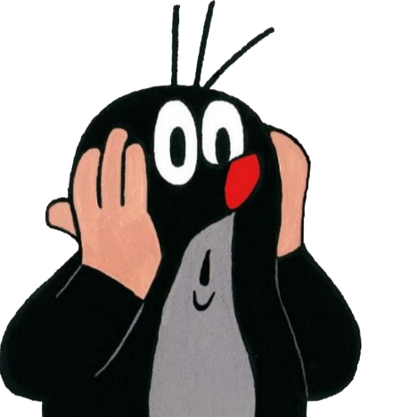
Аннотация
«Кротик 1957» представляет собой проект по созданию компьютерной игры в жанре выживание. Цель игры – продержаться 3 минуты, пополняя шкалу голода персонажа за счёт еды, которую вы можете получить, обменяв у торговца собранные вами драгоценные камни.
В нашей игре есть три уровня сложности: light, medium, hard. В зависимости от вашего выбора в игре меняется скорость убывания шкалы голода и количество ресурсов данных вам изначально.

Slide 3
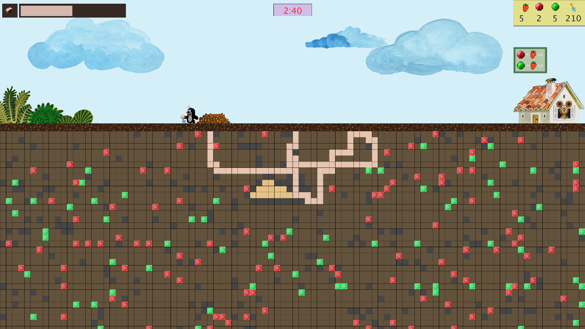
Описание жанра
Выживанием (survival) называется жанр без конкретно обозначенной конечной цели, где самое важное – сохранение жизни персонажа.

Slide 4
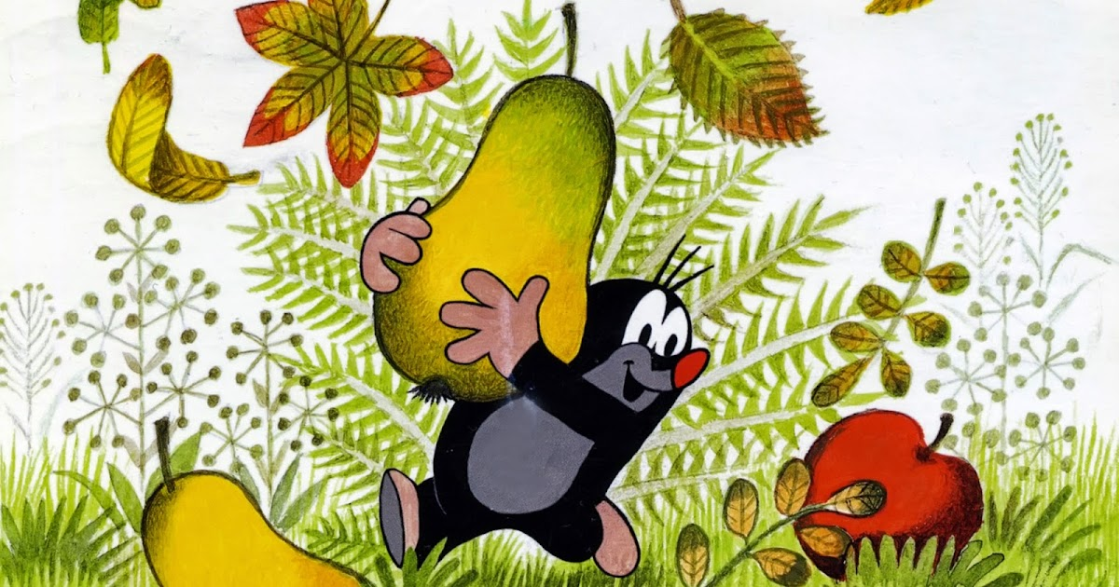
Почему же мы выбрали именно survival?
1. Игры данного жанра легко захватывают игрока и за счёт высокой сложности дают ему вызов – это приводит к тому что человеку хочется снова и снова возвращаться к игре.
2. Выбранный жанр позволяет делать процедурную генерацию мира, благодаря чему игрок каждый раз запускает уникальный мир и меньше устаёт от однообразности игры.

Slide 5
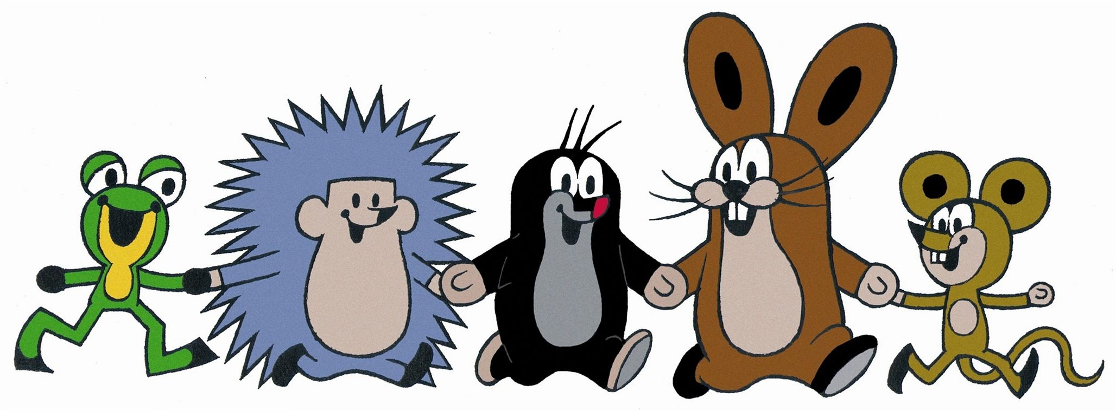
Цель
Создать компьютерную игру при помощи языка программирования Python и инструментария Processing

Slide 6
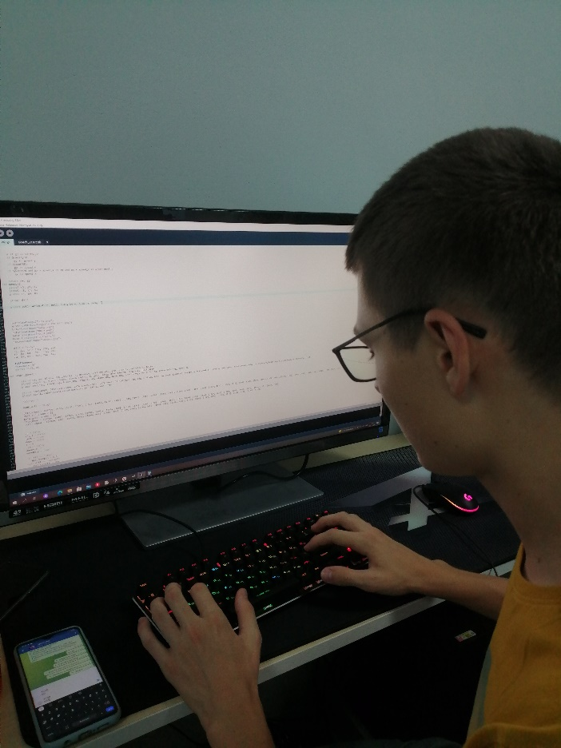
Задачи:
Изучение документации Processing и инструментов Python
Выбор жанра и разработка основных геймплейных особенностей
Создание коллизии и физики игры
Детализация дизайна игры
Дебаг кода
Для создания игры мы
использовали следующие ПО:
Processing 3 IDE
GIMP

Slide 7
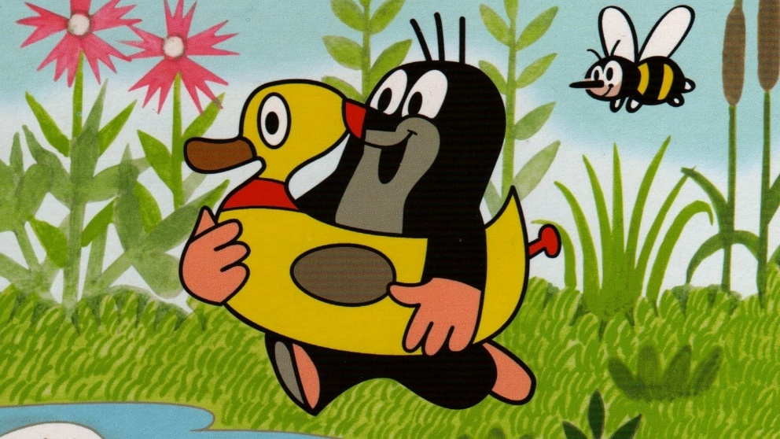
Основные этапы разработки игры
1. Создание макета игрового мира и возможности перемещения персонажа в нём.
2. Проработка физики, в том числе создание гравитации и реализация движения главного героя по поверхности земли.
3. Построение подземного мира игры и его детализация.
4. Создание текстур для большинства предметов видимых игроку.

Slide 8
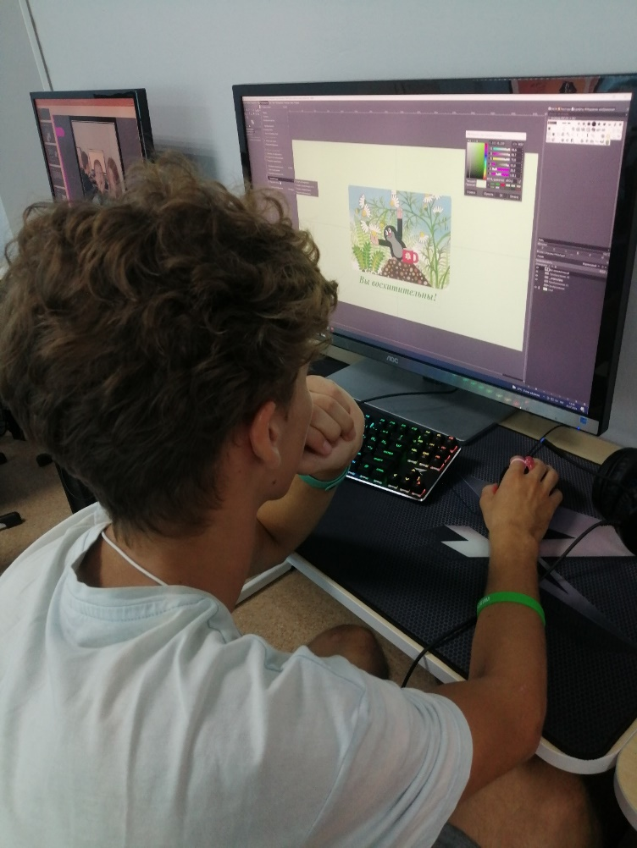
Актуальность
Специалисты в области программирования сейчас очень востребованы, в том числе и геймдев разработчики. Работа над нашим проектом позволила нам прикоснуться к этой сфере деятельности и развить некоторые необходимые в этой сфере навыки.

Slide 9
Кротик 1957
«Школа молодого учёного»
Лаборатория информатики
Авторы: Горшков Т. Н., Дмитриев В. А., Манаева А. И.
Научный руководитель: Блинов М. А.
Волгоград
2021

